Slide 1
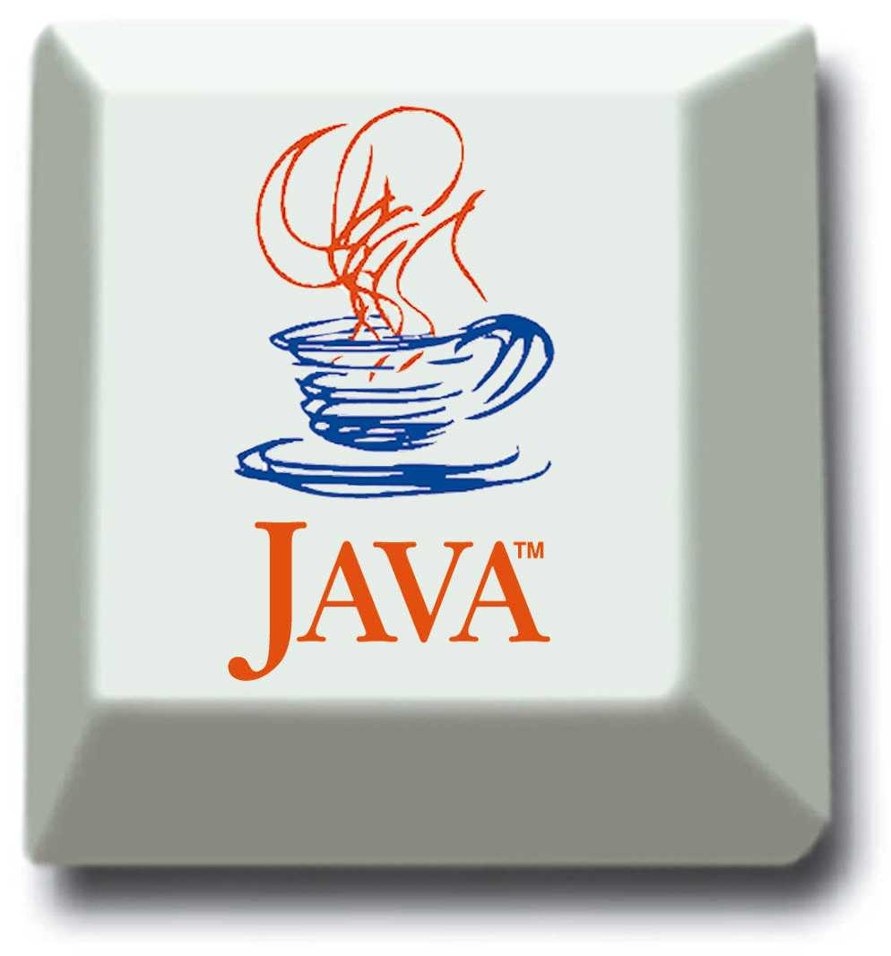
Einführung in die Programmierung
Michael Lang

Slide 2

Themenüberblick
1
Einführung
2
Grundlagen von Java
3
Datentypen
4
Ausdrücke & Anweisungen
5
Objektorientierung
6
Vererbung
7
Interfaces

Slide 3
Einführung in die Programmierung
Kapitel 1 Einführung

Slide 4
Themenüberblick
1
Einführung
2
Grundlagen von Java
3
Datentypen
4
Ausdrücke & Anweisungen
5
Objektorientierung
6
Vererbung
7
Interfaces

Slide 5
Lernziele
Sie können den Begriff Algorithmus definieren
Sie kennen die Eigenschaften und Bestandteile von Algorithmen
Sie können die Grundbegriffe der Programmierung nennen und einsetzen
Sie kennen unterschiedliche Darstellungsformen von Algorithmen
Sie können einfache Algorithmen in Form von Pseudocode, Programmablaufplänen und Struktogrammen darstellen

Slide 6
Ziel der Programmierung
Umsetzung eines gegebenen oder selbstentwickelten Algorithmus in ein lauffähiges Computerprogramm
Problem oder Realität
Welches Problem stellt
sich in der Realität?
Analyse und
Modellierung
Algorithmische Beschreibung
Wie kann ich das
Problem lösen?
Programmierung und
Codierung
Programm
Welche Programmier-
Sprache ist geeignet?
Übersetzung und
Compilierung
Ausführbares
Programm
Wie sieht der ausführ-
bare Code aus?
Ausführung und
Interpretierung
Problemlösung?
Wurde die Realität abgebildet
und das Problem gelöst?

Slide 7
Beispiele für Algorithmen
Bedienungsanleitungen
Bauanleitungen
Kochrezepte
mathematische Problemstellungen
Such- und Sortieralgorithmen

Slide 8
Definition des Algorithmusbegriffs
Duden
Al|go|rith|mus, der; ­, ...men [mlat. algorismus = Art der indischen Rechenkunst, in Anlehnung an griech. arithmós = Zahl entstellt aus dem Namen des pers.- arab. Mathematikers Al-Hwarizmi, gest. nach 846] (Math., Datenverarb.): Verfahren zur schrittweisen Umformung von Zeichenreihen; Rechenvorgang nach einem bestimmten [sich wiederholenden] Schema.
Informatik
Ein Algorithmus ist eine präzise (d.h. in einer festgelegten Sprache abgefasste) endliche Beschreibung eines allgemeinen Verfahrens unter Verwendung ausführbarer elementarer (Verarbeitungs-)Schritte.

Slide 9
Beispiel: Ein Kochrezept
Zutaten 500 g Hackfleisch vom Rind 2 große Zwiebeln, fein gehackt 4 Stangen Staudensellerie, fein gehackt 150 g Speck, fein gehackt 2 Zehen Knoblauch, fein gehackt 400 g geschälte Tomaten 300 ml Fond (Bratenfond) 1 Paprikaschote, rot, klein gewürfelt 1 Gewürznelke 1 Lorbeerblatt ½ TL Oregano ½ TL Muskat (gemahlen) 3 EL Öl (Oliven) 40 g Butter 150 ml Wein, rot, trocken 1 Chilischote, zerkleinert, getrocknet
Zubereitung Butter und Öl in einer Pfanne (besser Bräter) erhitzen. Zwiebeln, Sellerie, Speck und Paprika gut anbraten. Die Sachen aus der Pfanne nehmen und zur Seite stellen. Den Knoblauch leicht anrösten und dann das Hackfleisch dazugeben, alles gut anbraten. Die Sachen wieder dazugeben und alles ca.10 Min. köcheln lassen. Jetzt alle übrigen Zutaten und Gewürze dazugeben und das Ganze ca. 45 Min. ( bei geschlossenem Deckel ) köcheln lassen (gelegentlich abschmecken und ggf. nachwürzen).
Über die fertig gegarten Spaghetti geben.

Slide 10
Probleme bei diesem Beispiel
Zutaten sind bereits vorbereitet
Spaghetti fehlen bei Zutaten
Beschreibung für Zubereitung der Spaghetti fehlt
ungenaue Aussagen
fein gehackt
klein gewürfelt
erhitzen
gut anbraten
leicht anrösten
…
Pfanne (besser Bräter)
KURZ: Die Beschreibung lässt Raum für individuelle Entscheidungen und Interpretationen.

Slide 11
Verbesserungsmöglichkeiten des Rezepts
komplette Eliminierung von individuellen Interpretations-spielräumen
vollständige Beschreibung der Arbeitsschritte inkl. Vor- bereitung und der Kochanweisung für die Spaghetti
vollständige Angabe der Zutaten
präzise Angaben bei den Aussagen
fein gehackt ➔ gewürfelt, 2 mm ≤ Kantenlänge ≤ 3 mm (Zwiebeln und Speck)
fein gehackt ➔ gewürfelt, 0,8 mm ≤ Kantenlänge ≤ 1 mm (Knoblauch)
klein gewürfelt ➔ 4 mm ≤ Kantenlänge ≤ 6 mm
erhitzen ➔ 120 °C < Temperatur < 125 °C
gut anbraten ➔ Farbe der Zwiebeln entspricht dem RGB-Wert CC3300
leicht anrösten ➔ Farbe des Knoblauchs entspricht dem RGB-Wert CC6600

Slide 12
Eigenschaften von Algorithmen
Terminierung
bricht nach endlich vielen Schritten ab
Determinismus
legt die „Wahlfreiheit“ fest
deterministischer Ablauf
legt eindeutige Vorgabe der Schrittfolge der auszuführenden Schritte fest
determiniertes Ergebnis
wird immer dann geliefert, wenn bei vorgegebener Eingabe ein eindeutiges Ergebnis geliefert wird - auch bei mehrfacher Durchführung mit denselben Eingabeparametern

Slide 13
Bestandteile von Algorithmen
elementare Operationen (Ausdrücke und Anweisungen) Berechne 5 plus 7
sequenzielle Ausführung Berechne 10 minus 3, dann multipliziere das Ergebnis mit 4
parallele Ausführung Du rechnest Aufgabe 1 und ich rechne Aufgabe 2
bedingte Ausführung Wenn Du Aufgabe 1 gelöst hast, dann beginne mit Aufgabe 2
Schleife Rechne Aufgabe 1, bis Du das richtige Ergebnis bekommst
Unterprogramm Rechne Aufgabe 1 anhand der Lösung auf Seite 106
Variablen und Konstanten

Slide 14
Grundbegriffe der Programmierung
Ausdruck
Kombination von Operanden und Operatoren als "Vorschrift" zur Berechnung eines Werts
liefert immer einen Wert (Ergebniswert) ab
Beispiel: 1 / x
Anweisung
Kombination von Ausdrücken und Methoden als "Vorschrift" zur Ausführung einer Aktion
Beispiele: x = 5 Wertzuweisung y = 1 / x Wertzuweisung print(x) Ausgabeanweisung (Methodenaufruf "Drucke x")

Slide 15
Grundbegriffe der Programmierung
Sequenz
bildet eine zeitliche Abfolge von Anweisungen
einzelne Schritte werden durchnummeriert oder es wird zum Abschluss der Sequenz ein Semikolon gesetzt
Bedingte Anweisung
es werden Bedingungen auf Ihre Richtigkeit geprüft
für wahre und falsche Aussagen in der Bedingung können unterschiedliche Anweisungen ausgeführt werden
Schleifen
bestimmte Anweisungen werden wiederholt, bis eine definierte Endbedingung erfüllt wird
Unterscheidung in drei Schleifenarten

Slide 16
Grundbegriffe der Programmierung
Unterprogramme
beinhaltet einen Teilalgorithmus
dieser Teilalgorithmus kann in mehreren Algorithmen wieder verwendet werden
Variablen
„Platzhalter“ für einen konkreten Wert
sind von einem bestimmten Datentyp
können ihren Wert ändern
Konstanten
haben einen festen Wert
sind von einem bestimmten Datentyp
können ihren Wert NICHT ändern

Slide 17
Darstellungsformen von Algorithmen
Pseudocode
nahe an den Konstrukten verbreiteter Programmiersprachen
Verwendung spezieller englischer Begriffe aus dem Alltag
Begriffe haben eine festgelegte Bedeutung
Programmablaufpläne
genormt nach DIN 66001
Ursprung in der linearen Programmierung
nur für kleinere Programme geeignet (Übersichtlichkeit)
Nassi-Schneiderman-Diagramme (Struktogramme)
Entstehung 1973
Darstellung genormt nach DIN 66261 im Jahr 1985
überwiegender Einsatz in der prozeduralen Programmierung

Slide 18
Pseudocode
Sequenz
Alternative 1: Schritte werden durchnummeriert: 1, 2, 3, …
Alternative 2: Abschluss der Sequenz durch Semikolon
Vorteil Alternative 1: Verfeinerung einzelner Schritte: 2.1, 2.2, …
Bedingte Anweisung
es werden Bedingungen auf Ihre Richtigkeit geprüft
Alternative 1: falls Bedingung dann Schritt
Alternative 2: falls Bedingung dann Schritt A sonst Schritt B
Schleifen
kopfgesteuert: solange Bedingung wahr führe aus Schritte
fußgesteuert: wiederhole Schritte bis Bedingung wahr
Zählschleife: wiederhole für Zahlenbereich Arbeitsschritte

Slide 19
Beispiel: Pseudocode
Sequenz
Koche Wasser
Gib Kaffeepulver in Tasse
Fülle Wasser in Tasse
Bedingte Anweisung
falls Ampel rot oder gelb dann stoppe sonst fahre weiter
falls Ampel ausgefallen dann fahre vorsichtig weiter
sonst falls Ampel grün dann fahre weiter
sonst stoppe
Schleifen
solange Liste nicht erschöpft führe aus Gib nächste Zahl aus der Liste aus
wiederhole Gib nächste Zahl aus der Liste aus
bis Liste erschöpft
wiederhole für 5 bis 10 Gib nächste Zahl aus der Liste aus

Slide 20
Programmablaufpläne
Allgemeine Verarbeitung (einschl. Ein- und Ausgabe)
Verbindungsstelle
manuelle Verarbeitung (einschl. Ein- und Ausgabe)
Bemerkung (erläuternder Text)
Verzweigung
Verbindung (Verarbeitungsfolge)
Grenzstelle (zur Umwelt)

Slide 21
Beispiel: Programmablaufplan
Start
Start
Eingabe: 2 Zahlen ohne Kommastellen
Eingabe: 2 Zahlen und Operator
Addition der beiden Werte
Operator ist
Ausgabe: Ergebnis der Addition
Ergebnis ist Zahl1 plus Zahl2
Ergebnis ist Zahl1 minus Zahl2
Operation nicht möglich
Ende
Start
Ende
Eingabe: 2 Zahlen ohne Kommastellen
Schleifen
Zahl1 > Zahl2
Ausgabe: Zahl1 größer Zahl2
Ausgabe: Zahl1 kleiner Zahl2
Ende

Slide 22
Struktogramme
Sequenz
Kopfgesteuerte Schleife
Eingabe: 2 Zahlen ohne Kommastellen
Zähler auf 0 setzen
Addiere die beiden Zahlen
Solange Zähler kleiner 100 ist
Ausgabe: Ergebnis der Addition
Zähler um 1 erhöhen
Bedingte Anweisung
Fußgesteuerte Schleife
Eingabe: 2 Zahlen ohne Kommastellen
Zähler auf 0 setzen
Zahl 1 > Zahl 2
bis Zähler gleich 100 ist
Zähler um 1 erhöhen
Ausgabe: Zahl 1 ist
größer als Zahl 2
Ausgabe: Zahl 2 ist
größer als Zahl 1
Mehrfachverzweigung
Zählschleife
Eingabe: 2 Zahlen und 1 Operator
Für Zähler von 1 bis 100
Operator
ist
Ausgabe: Zähler
+
-
Ergebnis =
Zahl 1 +
Zahl 2
Ergebnis =
Zahl 1 -
Zahl 2
Operation
nicht
möglich
Ausgabe: „Unser Rechner kann Zählen“
Ausgabe: 2 Zahlen, Operator, Ergebnis

Slide 23

Beispiel: Mathematische Problemstellung
gesucht sei ggT(969,627) durch Anwendung des Euklidschen Algorithmus
342 = 969 - 627
285 = 627 - 342
57 = 342 - 285
228 = 285 - 57
171 = 228 - 57
114 = 171 - 57
57 = 114 - 57
0 = 57 - 57
allgemeingültige Formulierung mit den Variablen x und y: ggT(x,y)
solange x ungleich y führe aus
falls x größer y dann ergibt sich x aus x minus y
falls y größer x dann ergibt sich y aus y minus x
gib das Ergebnis x aus

Slide 24
Einführung in die Programmierung
Kapitel 2 Grundlagen von Java

Slide 25
Themenüberblick
1
Einführung
2
Grundlagen von Java
3
Datentypen
4
Ausdrücke & Anweisungen
5
Objektorientierung
6
Vererbung
7
Interfaces

Slide 26
Lernziele
Sie können die Eigenschaften der Programmiersprache Java beschreiben
Sie kennen die Aufgaben von Compiler, Linker und Interpreter
Sie können das Zusammenspiel von Bytecode und der Java Virtual Machine erläutern
Sie können die wesentlichen Java-Tools benennen und ihre Aufgabe beschreiben
Sie können das Paketkonzept in Java erläutern
Sie kennen die wesentlichen Systemvariablen im Umfeld von Java
Sie kennen den Funktionsumfang der verschie- denen Java- Editionen
Sie können Eclipse als Java-Entwicklungs- umgebung einsetzen

Slide 27





Klassifizierung von Software
Programme zur Steuerung der Verarbeitungsprozesse, der Übertragungsprozesse und der Speicherungsprozesse in Computern
unterschiedliche Softwarearten
Systemsoftware
grundlegende Dienste für andere Programme
Steuerung des Computersystems (Hardware)
Ablaufsteuerung anderer Programme
Entwicklungssoftware
Erstellung und Modifikation von Programmen
Übersetzungsprogramme für Programmiersprachen
Anwendungssoftware
Programme zur Verarbeitung der Daten
Unterhaltungssoftware
Spiele

Slide 28

Eigenschaften von Java
vollständig objektorientiert
ohne prozedurale Altlasten
unkompliziert - einfach und leicht erlernbar
Syntax ähnlich zu C, C++
Beschränkung auf das Notwendigste
keine Pointer
keine Header-Dateien
keine Präprozessor-Anweisungen
keine Mehrfachvererbung
plattformunabhängig (architekturneutral)
übersetzte Java-Programme (Bytecode) sind auf jeder javafähigen Plattform ausführbar
fest definierter Wertebereich für Zahlen

Slide 29

Eigenschaften von Java
sicher
keine direkten Speicherzugriffe mit Pointerarithmetik
strenge Typüberprüfung
keine Programmierung mit Sprachverletzung
robust
keine Rechnerabstürze durch Programmierfehler
Überprüfung der Speicherzugriffe
Ausnahmeroutinen zur Fehlerbehandlung
multithreaded
parallele Ausführung von Programmteilen
internetfähig
Java-Applets sind über das Internet verteilbar und können lokal auf dem Rechner ausgeführt werden

Slide 30

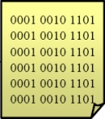



Compiler
Anwender
Windows-Rechner
Windows-Rechner
Compiler
Linker
Linux-Rechner
Linux-Rechner
Editor
Compiler
Linker
MacOS-Rechner
MacOS-Rechner
Compiler
Linker

Slide 31
Compiler
übersetzt ein Computerprogramm aus einer Quellsprache in ein semantisch äquivalentes Programm einer Zielsprache
Aufbau eines Compilers in 2 Phasen
Analysephase
lexikalische Analyse zerteilt Code in zusammengehörende Token
syntaktische Analyse überprüft auf formale Richtigkeit
semantische Analyse überprüft die logischen Rahmenbedingungen
Synthesephase
Zwischencodeerzeugung liefert die Basis für die Optimierung
Programmoptimierung auf Basis des maschinennahen Zwischencodes
Codegenerierung erzeugt den Programmcode der Zielsprache
verschiedene Arten von Compilern
Native Compiler erzeugt Code für die Plattform, auf der er läuft
Cross-Compiler erzeugt Code für andere Plattformen
One-pass-Compiler erzeugt den Code in einem Durchlauf
Multi-pass-Compiler erzeugt den Code in mehreren Durchläufen

Slide 32
Linker
stellt einzelne Programmmodule zu einem ausführbaren Programm zusammen
fügt benötigten Code aus Funktionsbibliotheken zum Code des Hauptprogramms hinzu
statisches Linken
beim kompilieren werden benötigte Codings aus Funktionsbibliotheken dem Coding des Hauptprogramms hinzugefügt
dynamisches Linken
zur Laufzeit werden die Codings aus Funktionsbibliotheken o.ä. zum Hauptprogramm hinzugelinkt
DLL-Konzept von Windows
auch bei Java findet dynamisches Linken statt

Slide 33
Interpreter
Anwender
Windows-Rechner
Inter-
preter
Linux-Rechner
Editor
Inter-
preter
MacOS-Rechner
Inter-
preter

Slide 34
Interpreter
übersetzt den Quellcode nicht in eine direkt ausführbare Datei
liest den Quellcode ein, analysiert diesen und führt ihn dann aus
die Analyse erfolgt also zur Laufzeit des Programms
auf jeder Rechnerarchitektur lauffähig
deutlich langsamer als kompilierte Programme
Möglichkeiten zur Steigerung der Geschwindigkeit
Just-In-Time-Compiler
zur Laufzeit wird der Quellcode in einen Maschinencode übersetzt
Maschinencode wird direkt vom Prozessor ausgeführt
mehrfach durchlaufene Programmteile müssen nur ein Mal übersetzt werden
nur auf einer bestimmten Rechnerarchitektur lauffähig
Bytecode-Interpreter
Quellcode wird zur Laufzeit in sog. Bytecode übersetzt
Bytecode wird von einem Interpreter (Virtual Machine) ausgeführt
Bytecode kann auf verschiedenen Plattformen ausgeführt werden

Slide 35
Bytecode und virtual Machine
Anwender
Windows-Rechner
JVM
Linux-Rechner
Editor
Compiler
JVM
MacOS-Rechner
JVM

Slide 36
Bytecode und virtual Machine
Kompilieren
Ausführen
Class Loader
Java
Quellcode
(.java)
Java Bytecode
Bytecode Verifier
Java Compiler
Java Bytecode
Java Virtual Machine
Java
Bytecode
(.class)
Betriebssystem
Hardware

Slide 37
Wesentliche Java-Tools
Java-Compiler (javac.exe)
Java virtual Machine (java.exe)
Javadoc
dient der automatischen Erstellung von Dokumentationen
Class Loader
lädt Java-Klassen in den Arbeitsspeicher
bereitet Ausführung von Java-Applikationen vor
Bytecode Verifier
Prüfung auf syntaktische Korrektheit
Überprüfung der Klassenhierarchie
Überprüfung jeder Methode auf strukturelle Gültigkeit
Datenflussanalyse, um u.a. Typfehler zu vermeiden

Slide 38
Das Paketkonzept in Java
Möglichkeit zur Strukturierung bzw. sinnvollen Sortierung von Klassen
Pakete sind somit Sammlungen von Klassen
die Klassen verfolgen einen gemeinsamen Zweck
jede Klasse ist genau einem Paket zugeordnet
Paketnamen können aus mehreren Teilen bestehen und hierarchisch aufgebaut sein (vergleichbar mit der Ordnerstruktur im Windows-Explorer)
eine Klasse kann eindeutig über das Paket und ihren Namen identifiziert werden

Slide 39
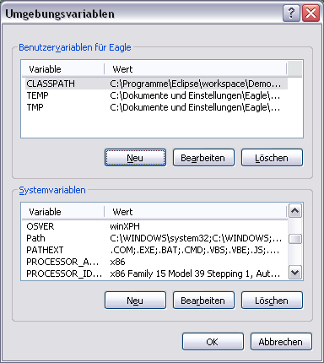
Wichtige Systemvariablen
PATH
Verzeichnis, in dem sich die JAVA-Tools befinden
CLASSPATH
Verzeichnisse, in denen nach Klassen und Paketen gesucht werden soll
JAVA_HOME
Verzeichnis, in dem das J2SDK installiert wurde

Slide 40
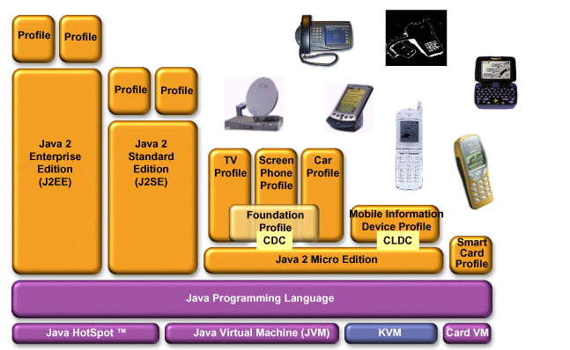
Funktionsumfang der Java 2™ Platform

Slide 41
Funktionsumfang der Java 2™ Platform
Java 2 Standard Edition beinhaltet das Software Development Kit mit der Standard API zur Entwicklung von Java-Applikationen
Java 2 Enterprise Edition umfasst neben der J2SE weitere Packages zur serverseitigen Programmierung (Enterprice Java Beanss, Servlets, JSP, Java-Mail-API, etc.)
Java 2 Micro Edition stellt eine funktional kleinere Laufzeitumgebung für mobile Endgeräte (PDAs, Handys, Navigationssysteme, etc.) dar
Connected Device Configuration (CDC) beinhaltet die komplette JVM und ist in mobilen Systemen integriert
Connected Limited Device Configurations (CLDC ) ist eine J2ME-Bibliothek zur Abdeckung gerätespezifischer Funktionen; ermöglicht die Zusammenarbeit verschiedener Geräte der gleichen Kategorie
KVM ist die kleinste Laufzeitumgebung und wird für den Einsatz auf Geräten mit beschränkter Speicherkapazität und CPU-Leistung verwendet
Java Card APIs definieren eine minimale Laufzeitumgebung auf SmartCards

Slide 42

Eclipse als Entwicklungsumgebung
Initiative kam von IBM, Quellcode wurde im Jahr 2001 freigegeben
Eclipse ist seitdem ein Open-Source-Projekt
komplett in Java implementiert
kostenloser Download unter http://www.eclipse.org
bietet die Möglichkeit, Tools von anderen Herstellern zu integrieren -> Plug-In-Technologie
bietet die Möglichkeit, Programme im Team zu entwickeln
beinhaltet einen inkrementellen Compiler, d.h. beim Speichern des Quellcodes wird der Byte-Code automatisch erzeugt
NACHTEIL: hohe Systemanforderungen

Slide 43
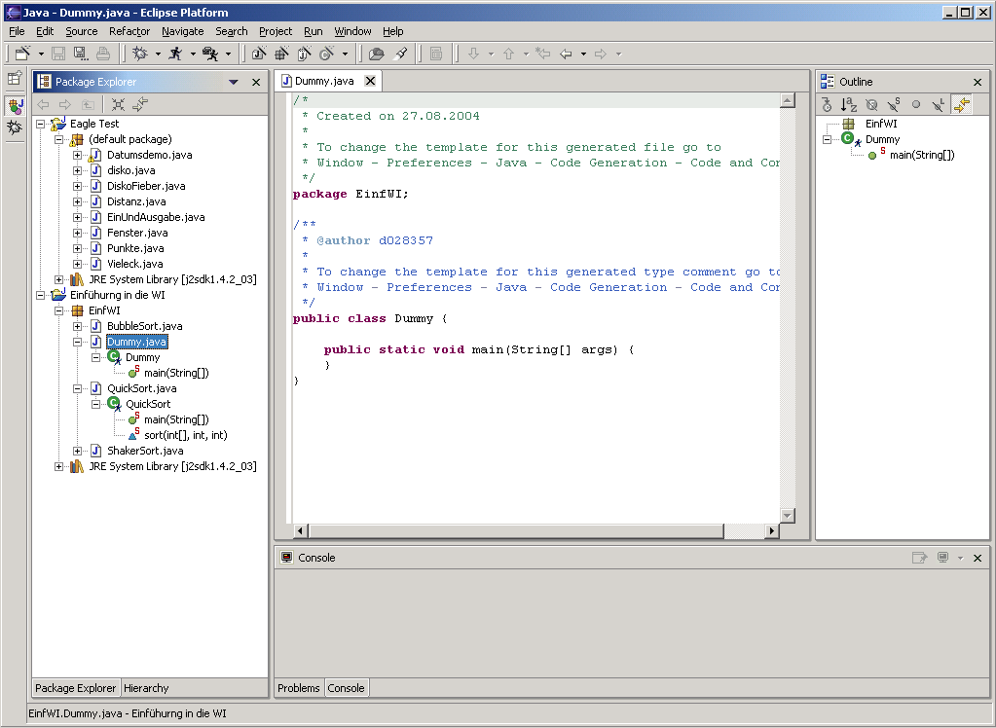
Eclipse als Entwicklungsumgebung

Slide 44
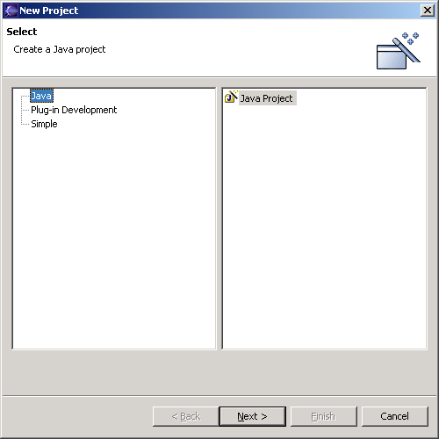
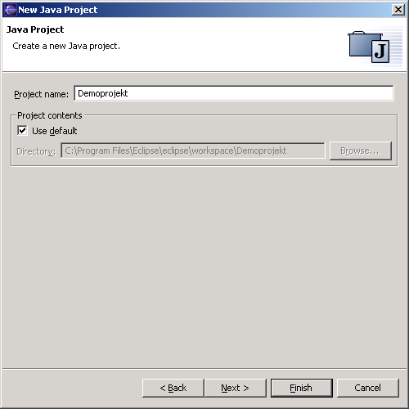
Ein neues Projekt anlegen

Slide 45
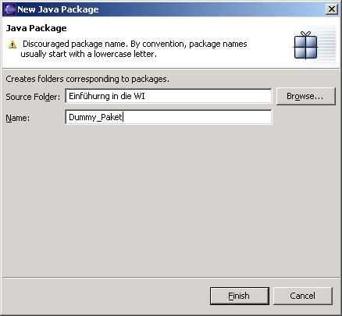
Ein neues Paket anlegen

Slide 46
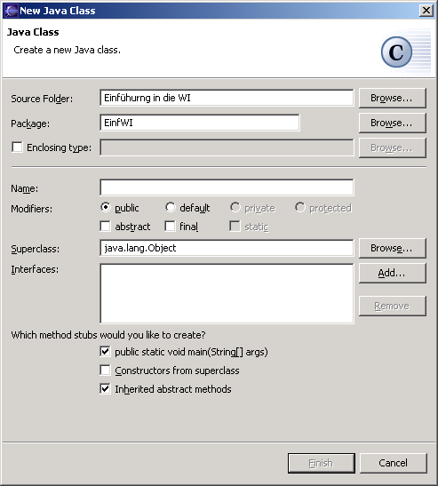
Eine neue Klasse anlegen

Slide 47
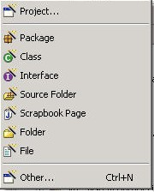
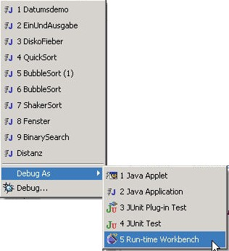
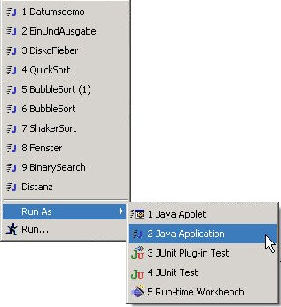
Die Symbolleiste

Slide 48
Einführung in die Programmierung
Kapitel 3 Datentypen

Slide 49
Themenüberblick
1
Einführung
2
Grundlagen von Java
3
Datentypen
4
Ausdrücke & Anweisungen
5
Objektorientierung
6
Vererbung
7
Interfaces

Slide 50
Lernziele
Sie kennen die unterschiedlichen einfachen Datentypen in Java
Sie kennen die Wertebereiche der jeweiligen Datentypen
Sie können Variablen und Konstanten in Java deklarieren
Sie kennen die unterschiedlichen Literale
Sie kennen unterschiedliche Standard-Escape-Sequenzen und können diese einsetzen
Sie kennen die Konvertierungsvorschriften bezüglich der einfachen Datentypen
Sie können den Aufbau von Arrays beschreiben
Sie können Arrays in Java deklarieren
Sie kennen den theoretischen Umgang mit Referenzdatentypen
Sie kennen die speziellen Referenzdatentypen Array und String

Slide 51
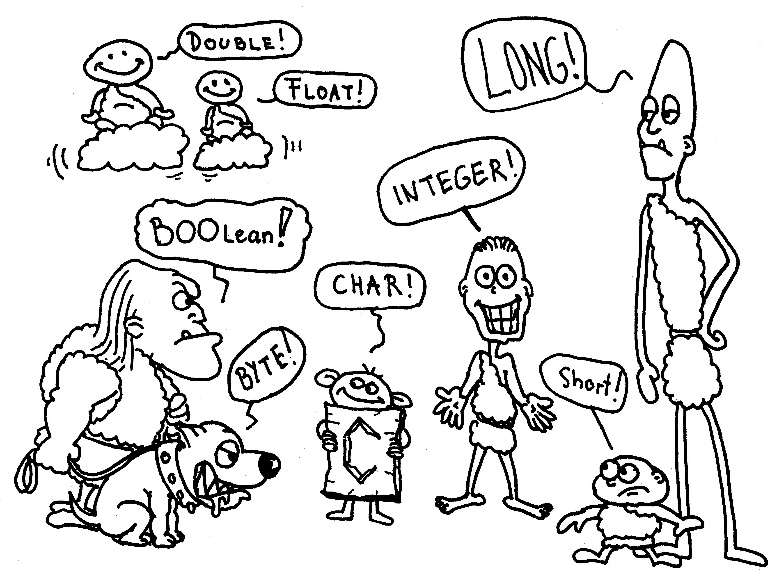
Variablen und Datentypen

Slide 52
Variablen und Datentypen
bool‘sche Typen sind Wahrheitswerte: True und False
numerische Typen
Byte, Short, Integer und Long: Menge der ganzen Zahlen
Double und Float: Menge der reellen Zahlen
alphanumerisch
Char: Menge der vereinbarten Schriftzeichen, z.B. ASCII-Zeichensatz
komplexe Datentypen
String: Verkettung von Character-Werten ➔ Zeichenketten
Array: Definition eines n-dimensionalen Feldes
Referenzdatentypen: Individuell definierte Datentypen

Slide 53
Wertebereiche und Speicherverbrauch
Typname | Länge in Byte | Wertebereich
boolean | 1 | true, false
char | 2 | Alle Unicode-Zeichen
byte | 1 | -2⁷ bis 2⁷-1 (-128 bis 127)
short | 2 | -2¹⁵ bis 2¹⁵-1 (-32.768 bis 32.767)
int | 4 | -2³¹ bis 2³¹-1 (-2.147.483.648 bis 2.147.483.647)
long | 8 | -2⁶³ bis 2⁶³-1 (-9.223.372.036.854.775.808 bis 9.223.372.036.854.775.807)
float | 4 | +/- 3.40282347 * 10³⁸
double | 8 | +/- 1.79769313486231570 * 10³⁰⁸

Slide 54
Deklaration von Variablen und Konstanten
Variablen werden durch Datentyp und Variablennamen deklariert Typname Variablenname;
Beispiele für Variablendeklarationen
boolean muede; int a;
Beispiele für Deklarationen mit Initialisierung
char buchstabe = ‘a‘; long zahl = 45768;
Konstanten werden ähnlich wie Variablen deklariert
vor den Typnamen wird das Schlüsselwort final gesetzt final Typname Konstantenname;
Konstanten können nach der Deklaration einmalig mit einem Wert initialisiert werden
Beispiele
final double pi = 3.1415926535897932384626433832795;

Slide 55
Numerische Literale
Literale für die Familie der Integer-Werte (byte, short, int, long) können in Dezimal-, Oktal- oder Hexadezimalform geschrieben werden
Dezimalliterale bestehen aus den Ziffern 0 bis 9
Oktalliterale bestehen aus dem Präfix 0 und den Ziffern 0 bis 7
Hexadezimalliterale bestehen aus dem Präfix 0x, den Ziffern 0 bis 9 und den Buchstaben A bis F bzw. a bis f
durch das Suffix l bzw. L wird ein Literal vom Typ long erzeugt
Literale für Fließkommazahlen float und double
bestehen aus einem Vorkommateil, dem Dezimalpunkt, einem Nachkommateil, einem Exponenten und einem Suffix
Unterscheidung zwischen float und double durch das Suffix f bzw. d
Exponent wird durch ein e bzw. E eingeleitet
Vorkomma- oder Nachkommateil darf ausgelassen werden, der Exponent und das Suffix sind optional
ohne Suffix sind Fließkommazahlen immer vom Typ double

Slide 56
Alphanumerische Literale
besondere Literale für den Datentyp boolean true und false
Char-Literale werden grundsätzlich in einfache Hochkommata gesetzt
Char-Variablen sind prinzipiell 2 Byte lang, da in char Unicode-Werte gespeichert werden können
besondere Zeichenliterale stellen die String-Literale dar
String-Literale stehen in doppelten Hochkommata
Zeichenliterale können Standard-Escape-Sequenzen zur Darstellung von Sonderzeichen beinhalten

Slide 57
Standard-Escape-Sequenzen
Zeichen | Bedeutung
\b | Rückschritt (Backspace)
\t | Horizontaler Tabulator
\n | Zeilenschaltung (Newline)
\f | Seitenumbruch (Formfeed)
\r | Wagenrücklauf (Carriage return)
\“ | Doppeltes Anführungszeichen
\‘ | Einfaches Anführungszeichen
\\ | Backslash
\nnn | Oktalzahl nnn (nicht größer 377)
\uxxxx | Unicodezeichen (xxxx steht für den Hexadezimalwert des Unicodezeichens)

Slide 58
Konvertierungsregeln
generelle Unterscheidung in erweiternde und einschränkende Konvertierung
es existiert keine Konvertierungsvorschrift für den Datentyp boolean und für die Konvertierung zwischen einfachen und Referenzdatentypen
char
byte
short
int
long
float
double

Slide 59
Aufbau eines Arrays
Arrays sind (mehrdimensionale) Feldvariablen, die aus mehreren Elementen bestehen
alle Elemente eines Arrays gehören dem gleichen Datentyp an
in Java sind Arrays semidynamisch, d.h. ihre Größe kann zur Laufzeit festgelegt, aber danach nicht mehr verändert werden
Arrays in Java sind Objekte und bieten verschiedene Methoden
die Elemente eines Arrays sind bei n Elementen von 0 bis n-1 durchnummeriert
Zugriffe auf einzelne Elemente von Arrays erfolgen über den numerischen Index
das Attribut length ist vom Typ Integer und gibt die Anzahl der Elemente eines Arrays zurück

Slide 60
Deklaration von Arrays
die Deklaration eines Arrays entspricht syntaktisch der einer einfachen Variablen
Unterschied: an den Typnamen oder an den Variablennamen werden eckige Klammern angefügt
die Initialisierung erfolgt mithilfe des new-Operators oder durch Zuweisung eines Array-Literals
Beispiele
int [] zahl = {1, 2, 3, 4, 5}; zahl[1] = 7;
int [][] matrix = new int[3][3]; matrix[1][2] = 15;
int [][] matrix = new int[3][]; matrix[0] = new int[4];
int [][][] wuerfel = new int[3][3][3]; wuerfel[2][0][0] = 73;
7
15
73

Slide 61
Umgang mit Referenzdatentypen
im Gegensatz zu einfachen Datentypen handelt es sich bei Referenzdatentypen um komplexe Typen
zu den Referenztypen zählen
Objekte (näheres im Kapitel 5: Objektorientierung)
Strings
Arrays
Strings und Arrays sind besondere Objekte
sowohl bei Strings als auch bei Arrays kennt der Compiler Literale, die den Aufruf des Operators new überflüssig machen
bei einfachen Datentypen reicht die Deklaration der Variablen aus, während Referenztypen mittels des new-Operators noch erzeugt werden müssen (Ausnahmen Strings und Arrays)
Referenztypen stellen lediglich einen Verweis auf Objekte dar

Slide 62
Einführung in die Programmierung
Kapitel 4 Ausdrücke & Anweisungen

Slide 63
Themenüberblick
1
Einführung
2
Grundlagen von Java
3
Datentypen
4
Ausdrücke & Anweisungen
5
Objektorientierung
6
Vererbung
7
Interfaces

Slide 64
Lernziele
Sie kennen die Begriffe Ausdrücke und Anweisungen
Sie kennen die unterschiedlichen Arten von Operatoren
arithmetisch
relational
logisch
bitweise
Zuweisung
sonstige
Sie kennen die Verzweigungsmöglichkeiten mit der IF- und der SWITCH-Anweisung
Sie kennen die unterschiedlichen Schleifentypen
kopfgesteuert
fußgesteuert
zählend
Sie kennen die break- und continue-Anweisung

Slide 65
Ausdrücke
kleinste ausführbare Einheit in einem Programm
Ausdrücke haben folgende Aufgaben
Variablen Werte zuzuweisen
numerische Berechnungen durchzuführen
logische Bedingungen zu formulieren
Ausdrücke bestehen aus mindestens einem Operator und einem oder mehreren Operanden, auf die der Operator angewendet wird
Unterscheidung der Operatoren nach dem Typ der Operanden
arithmetische Operatoren
relationale Operatoren
logische Operatoren
bitweise Operatoren
Zuweisungsoperatoren
sonstige Operatoren

Slide 66
Arithmetische Operatoren
Operator | Bezeichnung | Bedeutung
+ | Positives Vorzeichen | +n ist gleichbedeutend mit n
- | Negatives Vorzeichen | -n kehrt das Vorzeichen von n um
+ | Summe | a + b ergibt die Summe von a und b
- | Differenz | a - b ergibt die Differenz
* | Produkt | a * b ergibt das Produkt
/ | Quotient | a / b ergibt den Quotienten
% | Restwert | a % b ergibt den Rest der ganzzahligen Division von a durch b
++ | Präinkrement | ++a erhöht a um 1 und ergibt a
++ | Postinkrement | a++ ergibt a und erhöht a um 1
-- | Prädekrement | --a verringert a um 1 und ergibt a
-- | Postdekrement | a-- ergibt a und verringert a um 1

Slide 67
Relationale Operatoren
Operator | Bezeichnung | Bedeutung
== | Gleich | a == b ergibt true, wenn a gleich b ist. Sind a und b Referenztypen, so ist der Rückgabewert true, wenn beide Werte auf dasselbe Objekt zeigen.
!= | Ungleich | a != b ergibt true, wenn a ungleich b ist. Sind a und b Referenztypen, so ist der Rückgabewert true, wenn beide Werte auf verschiedene Objekt zeigen.
< | Kleiner | a < b ergibt true, wenn a kleiner b ist.
<= | Kleiner gleich | a <= b ergibt true, wenn a kleiner oder gleich b ist.
> | Größer | a > b ergibt true, wenn a größer b ist.
>= | Größer gleich | a >= b ergibt true, wenn a größer oder gleich b ist.

Slide 68
Logische Operatoren
Operator | Bezeichnung | Bedeutung
! | Logisches NICHT | !a ergibt false, wenn a wahr ist, und true, wenn a falsch ist.
&& | UND mit Short-Circuit-Evaluation | a && b ergibt true, wenn sowohl a als auch b wahr sind. Ist a bereits falsch, so wird false zurückgegeben und b nicht mehr ausgewertet.
|| | ODER mit Short-Circuit-Evaluation | a || b ergibt true, wenn mindestens einer der beiden Ausdrücke a oder b wahr ist. Ist a bereits wahr, so wird true zurückgegeben und b nicht mehr ausgewertet.
& | UND ohne Short-Circuit-Evaluation | a & b ergibt true, wenn sowohl a als auch b wahr sind. Beide Teilausdrücke werden ausgewertet.
| | ODER ohne Short-Circuit-Evaluation | a | b ergibt true, wenn mindestens einer der beiden Ausdrücke a oder b wahr ist. Beide Teilausdrücke werden ausgewertet.
^ | Exklusiv-ODER | a ^ b ergibt true, wenn beide Ausdrücke einen unterschiedlichen Wahrheitswert haben.

Slide 69
Bitweise Operatoren
Operator | Bezeichnung | Bedeutung
~ | Einerkomplement | ~a entsteht aus a, indem alle Bits von a invertiert werden
| | Bitweises ODER | a | b ergibt den Wert, der entsteht, wenn die korrespondierenden Bits von a und b miteinander ODER-verknüpft werden.
& | Bitweises UND | a & b ergibt den Wert, der entsteht, wenn die korrespondierenden Bits von a und b miteinander UND-verknüpft werden.
^ | Bitweises Exklusiv-ODER | a ^ b ergibt den Wert, der entsteht, wenn die korrespondierenden Bits von a und b miteinander Exklusiv-ODER-verknüpft werden.

Slide 70
Bitweise Operatoren
Operator | Bezeichnung | Bedeutung
>> | Rechtsschieben mit Vorzeichen | a >> b ergibt den Wert, der entsteht, wenn alle Bits von a um b Positionen nach rechts geschoben werden. Falls das höchstwertige Bit gesetzt ist (a also negativ ist), wird auch das höchstwertige Bit des Resultats gesetzt.
>>> | Rechtsschieben ohne Vorzeichen | a >>> b ergibt den Wert, der entsteht, wenn alle Bits von a um b Positionen nach rechts geschoben werden. Dabei wird das höchstwertige Bit des Resultats immer auf 0 gesetzt.
<< | Linksschieben | a << b ergibt den Wert, der entsteht, wenn alle Bits von a um b Positionen nach links geschoben werden. Das höchstwertige Bit (also das Vorzeichen) erfährt keine besondere Behandlung.

Slide 71
Zuweisungsoperatoren
Operator | Bezeichnung | Bedeutung
= | Einfache Zuweisung | a = b weist a den Wert von b zu und liefert b als Rückgabewert.
+= | Additionszuweisung | a += b weist a den Wert von a + b zu und liefert a + b als Rückgabewert.
-= | Subtraktions-zuweisung | a -= b weist a den Wert von a - b zu und liefert a - b als Rückgabewert.
*= | Multiplikations-zuweisung | a *= b weist a den Wert von a * b zu und liefert a * b als Rückgabewert.
/= | Divisionszuweisung | a /= b weist a den Wert von a / b zu und liefert a / b als Rückgabewert.
%= | Modulozuweisung | a %= b weist a den Wert von a % b zu und liefert a % b als Rückgabewert.

Slide 72
Zuweisungsoperatoren
Operator | Bezeichnung | Bedeutung
&= | UND-Zuweisung | a &= b weist a den Wert von a & b zu und liefert a & b als Rückgabewert.
|= | ODER-Zuweisung | a |= b weist a den Wert von a | b zu und liefert a | b als Rückgabewert.
^= | Exklusiv-ODER-Zuweisung | a ^= b weist a den Wert von a ^ b zu und liefert a ^ b als Rückgabewert.
<<= | Linksschiebe-zuweisung | a <<= b weist a den Wert von a << b zu und liefert a << b als Rückgabewert.
>>= | Rechtsschiebe-zuweisung | a >>= b weist a den Wert von a >> b zu und liefert a >> b als Rückgabewert.
>>>= | Rechtsschiebe-zuweisung mit Nullexpansion | a >>>= b weist a den Wert von a >>> b zu und liefert a >>> b als Rückgabewert.

Slide 73
Sonstige Operatoren
der Fragezeichenoperator ?:
ist der einzige dreistellige Operator in Java
er besteht aus einem logischen Ausdruck und zwei weiteren Ausdrücken, die entweder numerisch, boolean oder von einem Referenztyp sind.
a ? b : c ergibt b, wenn a wahr ist und c, wenn a falsch ist.
Type-Cast-Operator
dient der expliziten Typumwandlung bei einer einschränkenden Konvertierungen
(type) a wandelt den Ausdruck a in einen Ausdruck vom Typ type um
String-Verkettung
mit dem +-Operator können nicht nur mit numerische Operanden verwendet werden, sondern auch zur Verkettung von Strings
a + b ergibt einen verketten String, wenn einer der Operanden a oder b ein Objekt vom Typ String ist

Slide 74
Anweisungen
Anweisungen sind elementare Arbeitsschritte
die leere Anweisung
Syntax ;
die einfachste Anweisung in Java
kann dort verwendet werden, wo syntaktisch eine Anweisung erforderlich, aber von der Programmlogik nicht sinnvoll ist
der Anweisungsblock
Syntax { Anweisung 1; Anweisung 2; … }
ist eine Zusammenfassung von Anweisungen
wird als einzelne Anweisung behandelt und wird dort verwendet, wo syntaktisch nur eine Anweisung erlaubt ist

Slide 75
Verzweigungen mit der if-Anweisung
die einfache if-Anweisung
Syntax if (ausdruck) anweisung;
ausdruck kann aus einem relationalen Operator oder aus mehreren relationalen Operatoren bestehen, die mit logischen Operatoren verknüpft sind
anweisung wird genau dann ausgeführt, wenn ausdruck true ist
die if-else-Anweisung
Syntax if (ausdruck) anweisung1; else anweisung2;
anweisung1 wird ausgeführt, wenn ausdruck true ist
ist ausdruck false, wird anweisung2 ausgeführt

Slide 76
Verzweigungen mit der if-Anweisung
dangling else
betrifft die Zuordnung des else-Zweiges zur innersten if-Verzweigung
Syntax if (ausdruck1) if (ausdruck2) anweisung1; else anweisung2;
im Beispiel gehört der else-Zweig zu der Anweisung if (ausdruck2) und nicht, wie es die Einrückung andeutet zu if (ausdruck1)
die if-else if-Anweisung
Syntax if (ausdruck1) anweisung1; else if (ausdruck2) anweisung2; else anweisung3;
anweisung1 wird ausgeführt, wenn ausdruck1 true ist
ist ausdruck1 false, wird ausdruck2 ausgewertet
ist ausdruck2 true, wird anweisung2 ausgeführt
ist auch ausdruck2 false, wird anweisung3 ausgeführt

Slide 77
Verzweigungen mit der switch-Anweisung
bietet die Möglichkeit der Mehrfachverzweigung
Syntax switch (ausdruck) { case constant1: anweisung1; case constant2: anweisung2; … default: default_anweisung; }
der ausdruck wird zunächst ausgewertet
das Ergebnis wird mit den Konstanten der case-Label verglichen und bei Gleichheit die Anweisung und alle nachstehenden Anweisungen ausgeführt
dies kann durch Einsatz einer break-Anweisung verhindert werden
jede Konstante darf nur einmal auftauchen
gibt es keine passende Konstante, wird das optionale default-Label am Ende der switch-Anweisung angesprungen

Slide 78
Unterschiedliche Schleifenarten
kopfgesteuerte Schleifen
die Abbruchbedingung steht im Schleifenkopf
wird auch als abweisende Schleife bezeichnet
wird 0, 1 oder n Mal durchlaufen
fußgesteuerte Schleifen
die Abbruchbedingung steht im Schleifenfuß
wird auch als offene oder nicht abweisende Schleife bezeichnet
wird mind. 1 Mal durchlaufen
zählende Schleifen
besitzt einen Zähler
hat i.d.R. eine feste Anzahl an Durchläufen
die Abbruchbedingung kann sich in Java nicht nur auf den Zähler beziehen

Slide 79
Kopfgesteuerte Schleifen
in Java realisiert durch die while-Schleife
Syntax while (ausdruck) anweisung;
die Abbruchbedingung ausdruck muss als Ergebnis einen Wert vom Typ boolean zurückliefern
ist das Ergebnis von ausdruck true, wird die Anweisung anweisung; ausgeführt
liefert ausdruck als Ergebnis false, wird mit der ersten Anweisung nach der Schleife fortgefahren
ist das Ergebnis von ausdruck gleich zu Beginn false, werden die Anweisungen in der Schleife nie ausgeführt ➔ daher der Begriff: abweisende Schleife

Slide 80
Fußgesteuerte Schleifen
in Java realisiert durch die do-while-Schleife
Syntax do anweisung1; while (ausdruck);
zunächst wird anweisung1; ausgeführt
erst danach wird das Ergebnis der Abbruchbedingung ausdruck geprüft
ist das Ergebnis von ausdruck true, wird die Schleife ein weiteres Mal durchlaufen
ist das Ergebnis von ausdruck false, wird die Schleifenverarbeitung beendet
da die Bedingung erst nach dem ersten Durchlauf geprüft wird, muss die Schleife mindestens einmal durchlaufen werden ➔ daher der Begriff: nicht abweisende Schleife

Slide 81
Zählende Schleifen
in Java realisiert durch die for-Schleife
Syntax for (init; test; update) anweisung1;
der Schleifenkopf besteht aus drei optionalen Ausdrücken
der init-Teil wird i.d.R. zur Initialisierung von einem oder mehreren Schleifenzählern verwendet, die nur lokal innerhalb der Schleife bekannt sind
der test-Teil bildet die Abbruchbedingung der Schleife
anweisung1 wird nur dann ausgeführt, wenn test als Ergebnis true liefert
fehlt der test-Teil, setzt der Compiler an diese Stelle die Konstante true
im update-Teil werden die Schleifenzähler verändert
besondere for-Schleife zum Durchlaufen von Feldern (Arrays) for ( Typ Bezeicher : Feld )

Slide 82
Die break- und continue-Anweisung
beide Anweisungen dienen der Änderung des Ablaufs innerhalb von Schleifen
die break-Anweisung
eine break-Anweisung innerhalb einer Schleife führt zum Verlassen der Schleife
das Programm wird mit der ersten Anweisung nach der Schleife fortgesetzt
die continue-Anweisung
der aktuelle Schleifendurchlauf wird beendet und das Programm springt zum Ende der Schleife
ein neuer Durchlauf der Schleife mit Prüfung der Abbruchbedingung beginnt

Slide 83
Einführung in die Programmierung
Kapitel 5 Objektorientierung

Slide 84
Themenüberblick
1
Einführung
2
Grundlagen von Java
3
Datentypen
4
Ausdrücke & Anweisungen
5
Objektorientierung
6
Vererbung
7
Interfaces

Slide 85
Lernziele
Sie kennen die Begriffe Klasse, Objekt, Attribut und Methode..
Sie kennen die Eigenschaften von Attributen und Methoden.
Sie können Klassen, Attribute und Methoden in der Unified Modelling Language (UML) darstellen.
Sie können Objekte mithilfe von Konstruktoren erzeugen.
Sie können das Prinzip der Kapselung im Zusammenhang mit Getter- und Setter-Methoden erläutern.
Sie kennen die unterschiedlichen Sichtbarkeiten von Attributen und Methoden.
Sie können Methoden überladen.
Sie kennen die Begriffe der Klassenattribute und –methoden.
Sie können Objekte mit dem Garbage Collector zerstören.
Sie kennen die Begriffe Assoziation, Aggregation und Komposition.

Slide 86



Einführung in die Objektorientierung
Achsen
Tank
Farbe
Sitze
Marke
Cabriolet
Baujahr
Schiebedach
Oldtimer
Raeder
Gewicht
Lichter
Hubraum
Türen
PS
Kennzeichen
Attribute
Methoden
reparieren
beschleunigen
bauen
tanken
schieben
bremsen
Tür schließen
starten
Tür öffnen
verschrotten
Reifen wechseln

Slide 87
Einführung in die Objektorientierung
Klassen
Klassen bilden den Bauplan (die Schablone) für Objekte
nach dem Bauplan können mehrere Objekte erzeugt werden
Objekte
stellen die sog. Instanz einer Klasse dar
können erzeugt, verändert und zerstört werden
haben eine Identität und einen Zustand
Attribute
beschreiben die Eigenschaften von Objekten
beschreiben den Zustand eines Objektes
Methoden
beschreiben das Verhalten von Objekten
stellen die Funktionalität von Objekten dar

Slide 88
Attribute und Methoden
Attribute sind Variable oder Konstanten innerhalb eines Objektes
Attribute werden wie Variablen oder Konstanten deklariert
in den Methoden werden die Algorithmen zu einem Objekt implementiert
Methoden können einen Rückgabewert haben
der Rückgabewert einer Methode kann von einem einfachen oder einem Referenzdatentyp oder vom Typ void sein
Methoden vom Rückgabewerttyp void haben keinen Rückgabewert
die Deklaration von Methoden erfolgt nach folgender Syntax [Modifier] Typ Name ([Übergabeparameter]) { Anweisungen; }
sowohl Attribute und Methoden haben einen Modifier, der die Sichtbarkeit außerhalb der Klassen festlegt

Slide 89
Darstellung von Klassen in der UML
UML steht für Unified Modelling Language
wird im Rahmen der objektorientierten Analyse und im objektorientierten Design eingesetzt
beschreibt eine standardisierte Sammlung von Diagrammen
die Diagramme werden unterschieden in
statische Diagramme
dynamische Diagramme
Klassen werden durch Klassendiagramme dargestellt
Klassendiagramme zählen zu den statischen Diagrammen
in den Klassendiagrammen werden festgelegt
der Name der Klasse
die Namen und Datentypen der Attribute
die Namen und Rückgabewerte der Methoden
die Sichtbarkeit von Attributen und Methoden

Slide 90
Darstellung der Klassen in der UML
Modifier
Attributname
Attributtyp
Klassenname
Attribute
Methoden
Modifier
Methodenname
Parameterliste
Rückgabewerttyp

Slide 91
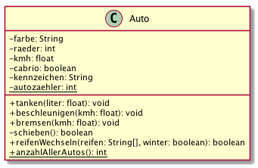
Darstellung der Klassen in der UML
Modifier
Attributname
Attributtyp
Klassenname
Attribute
Methoden
Modifier
Methodenname
Parameterliste
Rückgabewerttyp

Slide 92
Objekte erzeugen
Objekte sind Instanzen einer Klasse
zum Erzeugen von Objekten muss zunächst eine Klasse definiert werden
die Definition einer Klasse beginnt mit dem Schlüsselwort class
innerhalb der Klasse werden die entsprechenden Attribute und Methoden zu der Klasse deklariert und implementiert
die Definition einer Klasse beschreibt also den Aufbau und das Verhalten einer Klasse
Objekte werden wie folgt erzeugt
zunächst wird eine Variable vom Typ der Klasse deklariert
mit Hilfe des new-Operators wird ein neues Objekt der Klasse instanziiert und muss der Variable zugewiesen werden
durch Verwendung des new-Operators wird gleichzeitig für das neue Objekt Speicher allokiert
mit dem new-Operator wird eine spezielle Methode der Klasse implizit aufgerufen, der Konstruktor

Slide 93
Konstruktoren
sind spezielle Methoden zum Erzeugen von neuen Objekten einer Klasse
Konstruktoren tragen den gleichen Namen wie die Klasse
werden ausschließlich über den new-Operator aufgerufen
liefern als Ergebnis die Referenz auf das neu geschaffene Objekt zurück
es existiert ein Standardkonstruktor
dieser wird automatisch vom Compiler zur Verfügung gestellt, wenn in der Klassendefinition kein Konstruktor implementiert wurde
besitzt keine Übergabeparameter
sobald ein Konstruktor in der Klasse implementiert wurde, erzeugt der Compiler keinen Standardkonstruktor mehr
Konstruktoren können dazu verwendet werden, um die Attribute zu initialisieren

Slide 94
Beispiel für die Implementierung einer Klasse
package prog1.demos.objekt;
class Auto {
// Deklaration der Attribute
int ps;
float kmh;
String kfzKZ;
String marke;
// Implementierung des Konstruktors
Auto(){
ps = 75;
kmh = 0;
kfzKZ = "XX-XX 0000";
marke = "Eigenbau";
}
// Implementierung der Methoden
void beschleunigen(float pluskmh){
kmh += pluskmh;
}
void bremsen(float minuskmh){
if (kmh - minuskmh >= 0){
kmh -= minuskmh;
}
}
}

Slide 95
Prinzip der Kapselung
die Kapselung ist ein Programmiergrundsatz in der objektorientierten Programmierung
es handelt sich dabei um keine Eigenschaft der Programmiersprache Java
Idee: auf die Attribute eines Objektes wird nicht direkt, sondern über spezielle Methoden zugegriffen
dazu müssen die Attribute vor der Außenwelt verborgen und vor unerlaubtem Zugriff geschützt werden
dies geschieht durch die Sichtbarkeitsmodifier
Ziel: die Werte der Attribute dürfen nur im Sinne des Entwicklers sinnvoll verändert werden -> Plausibilitätsprüfung
die speziellen Änderungsmethoden werden als Getter- und Setter-Methoden bezeichnet
Getter-Methoden dienen zum Auslesen der Attribute
Setter-Methoden werden zum Verändern der Attribute verwendet

Slide 96
Sichtbarkeit von Attributen und Methoden
private
nur innerhalb der Klasse sichtbar
stärkste Form der Kapselung, da auf die Attribute und Methoden nur innerhalb der Klasse zugegriffen werden kann
protected
nur innerhalb eines Paketes und in Subklassen (siehe Kapitel 6: Vererbung) sichtbar
default
nur innerhalb des Paketes sichtbar
public
von überall sichtbar
normalerweise sind die Getter- und Setter-Methoden öffentlich, um auf private Attribute zuzugreifen

Slide 97
Beispiel für Getter- und Setter-Methoden
package prog1.demos.objekt;
class Auto {
// Deklaration der gekapselten Attribute
private int ps;
private float kmh;
private String kfzKZ;
private String marke;
// Getter- und Setter-Methoden
public String getKfzKZ() {
return kfzKZ;
}
public void setKfzKZ(String kfzKZ) {
this.kfzKZ = kfzKZ;
}
public float getKmh() {
return kmh;
}
public void setKmh(float kmh) {
this.kmh = kmh;
}
}

Slide 98
Zugriff auf Attribute und Methoden
auf Methoden und Attribute wird in der Punktnotation zugegriffen objektname.methode(Übergabeparameter); objektname.attribut;
Voraussetzung: die Sichtbarkeit der Methoden und Attribute lässt den direkten Zugriff zu
call by value
alle Parameter werden in Java mit call by value übergeben
Änderungen der Werte innerhalb der Methoden haben keinen Einfluss auf den Übergabeparameter
call by reference
werden Referenzdatentypen (Objekte) übergeben, steht in der Methode die Referenz auf das Orginalobjekt zur Verfügung
alle Methoden und Attribute zum Orginalobjekt stehen in der Methode zur Verfügung
Änderungen der Attribute finden somit innerhalb des Orginalobjektes statt

Slide 99
Beispiel für Methoden- und Attributzugriffe
package prog1.demos.objekt;
class Auto {
// Deklaration der Attribute
private int ps;
private float kmh;
private String kfzKZ;
private String marke;
public int tueren;
// Getter- und Setter-Methoden
public String getKfzKZ() {
return kfzKZ;
}
public void setKfzKZ(String kfzKZ) {
this.kfzKZ = kfzKZ;
}
public float getKmh() {
return kmh;
}
public void setKmh(float kmh) {
this.kmh = kmh;
}
}
package prog1.demos.objekt;
class AutoTest {
public static void main(String[] args) {
Auto bmw = new Auto();
Auto audi = new Auto();
bmw.tueren = 5;
audi.tueren = 3;
bmw.setKfzKZ("HD-XX 321");
audi.setKmh(135.7f);
System.out.println("Der BMW hat das
Kennzeichen: " + bmw.getKfzKZ());
System.out.println("Der Audi fährt: " +
audi.getKmh());
}
}

Slide 100
Überladene Methoden
Methoden mit dem gleichen Namen werden innerhalb einer Klasse mehrmals definiert
die Methoden unterscheiden sich dabei in der Anzahl und/oder in der Typisierung der Übergabeparameter
die Modifier können dabei unterschiedliche Sichtbarkeiten zulassen
Ziel: gleichnamige Operationen können mit unterschiedlichen Datentypen als Parameter versorgt werden
gleichnamige Operationen können unterschiedliche Funktionalität zur Verfügung stellen
auch Konstruktoren können überladen werden

Slide 101
Beispiel für überladene Methoden
package prog1.demos.objekt;
class Auto {
// Deklaration der gekapselten Attribute
private int ps;
private float kmh;
private String kfzKZ;
private String marke;
// überladene Konstruktoren und Methoden
Auto(){
ps = 75; kmh = 0;
kfzKZ = "XX-XX 0000"; marke = "Eigenbau";
}
public Auto(int ps, float kmh, String kfzKZ, String marke){
this.ps = ps; this.kmh = kmh;
this.kfzKZ = kfzKZ; this.marke = marke;
}
void beschleunigen(float pluskmh){
kmh += pluskmh;
}
protected void beschleunigen(){
kmh+= 10;
}
}

Slide 102
Klassenattribute und –methoden
Klassenattribute und –methoden existieren unabhängig von einer Instanz einer Klasse
ohne das ein Objekt existiert können diese verwendet werden
sie werden durch den Modifier static als Klassenattribut bzw. –methode definiert
Problem: static-Methoden können normalerweise nur auf static-Attribute zugreifen, und nicht auf Instanzattribute und -methoden
Lösungen
Alternative 1 Erzeugen einer statischen Referenzvariable, mit der auf den Instanzkontext zugegriffen werden kann
Alternative 2 Erzeugen eine lokale Referenzvariable innerhalb einer statischen Methode, mit der auf den Instanzkontext zugegriffen werden kann
auf Klassenattribute und –methoden wird ebenfalls in der Punktnotation über den Klassennamen zugegriffen

Slide 103
Beispiel für Klassenattribute und -methoden
package prog1.demos.objekt;
class Auto {
// Deklaration der gekapselten Attribute
private int ps;
private float kmh;
private String kfzKZ;
private String marke;
private static int autoZaehler = 0;
// Getter- und Setter-Methoden
Auto(){
autoZaehler++;
ps = 75;
kmh = 0;
kfzKZ = "XX-XX 0000";
marke = "Eigenbau";
}
public static int getAutoZaehler() {
return autoZaehler;
}
public static void setAutoZaehler(int autoZaehler) {
Auto.autoZaehler = autoZaehler;
}
}
package prog1.demos.objekt;
class AutoTest {
public static void main(String[] args) {
System.out.println(Auto.getAutoZaehler());
Auto bmw = new Auto();
Auto audi = new Auto();
System.out.println(Auto.getAutoZaehler());
bmw.tueren = 5;
audi.tueren = 3;
bmw.setKfzKZ("HD-XX 321");
audi.setKmh(135.7f);
System.out.println("Der BMW hat das
Kennzeichen: " + bmw.getKfzKZ());
System.out.println("Der Audi fährt: " +
audi.getKmh());
}
}

Slide 104
Objekte löschen mit dem Garbage-Collector
nicht mehr benötigte Objekte belasten den Speicher und müssen daher „eingesammelt“ werden
diese Aufgabe übernimmt der Garbage Collector
benötigte Objekte sind dadurch gekennzeichnet, dass sie noch referenziert sind (reachable)
sobald keine Referenzvariable mehr auf das Objekt verweist, wird das Objekt vom Garbage Collector zerstört (unreachable)
Java verfügt über eine automatische Garbage Collection
der Garbage Collector in Java startet, wenn die Virtual Machine für neue Objekte Speicherplatz benötigt
explizit kann der Garbage Collector auch über den Befehl System.gc(); gestartet werden
der Garbage Collector ruft den Destruktor eines Objektes
Destruktoren sind parameterlose Methoden mit dem Namen finalize();

Slide 105
Weitere Klassenarten
neben den „normalen“ Klassen können in Java auch innere, lokale und anonyme Klassen definiert werden
sie dienen u.a. zur Strukturierung von Applikationen
der Zugriff von außen kann durch die bekannten Modifier beschränkt werden
werden innerhalb der Java-Bibliotheken intensiv genutzt
diese werden als eigene Byte-Code-Dateien gespeichert
innere Klassen werden innerhalb einer Klasse parallel zu den Attributen und Methoden deklariert
lokale Klassen werden innerhalb eines Anweisungsblocks in einer Methode deklariert und sind nur innerhalb dieser Methode verfügbar
anonyme Klassen werden innerhalb eines Anweisungsblocks in einer Methode deklariert, instanziiert und besitzt keinen eigenen Namen

Slide 106
Assoziation
beschreibt die Struktur einer Menge von Beziehungen zwischen Objekten
binäre Assoziationen beschreiben die Beziehung zwischen je zwei Klassen
Assoziationen können benannt werden, durch eine verbale Beschreibung der Beziehung
die Darstellung in der UML erfolgt durch eine einfache Verbindungslinie zwischen den Klassen
fährt den
Zugführer
Güterzug

Slide 107
Aggregation
Aggregationen stellen eine spezielle Form der Assoziation dar
Aggregationen stellen eine „Teile-Ganzes-Beziehung“ oder „Besteht-aus-Beziehung“ dar
Aggregationen beschreiben keine existentielle Abhängigkeiten
Beispiel: die Beziehung zwischen einem Güterwagon und der Fracht; der Wagon existiert auch ohne Fracht
die Notation in der UML erfolgt durch eine Linie mit einer Raute am Ende, wobei die Raute bei der Aggregatsklasse (dem Ganzen) angesiedelt ist
Güterwagon
Fracht

Slide 108
Komposition
die Komposition ist eine spezielle Form der Aggregation
Kompositionen sind „strenger“ als Aggregationen
es handelt sich ebenfalls um eine „Teile-Ganzes-Beziehung“
die Existenz des Ganzen ist im Unterschied zur Aggregation von der Existenz des einzelnen Teils abhängig
Beispiel: ein Güterzug kann nur dann existieren, wenn mind. eine Zuglokomotive und mind. ein Güterwagon existiert
die Darstellung erfolgt analog der Aggregation nur mit einer ausgefüllten Raute
Güterzug
Zuglokomotive
Güterwagon

Slide 109
Einführung in die Programmierung
Kapitel 6 Vererbung

Slide 110
Themenüberblick
1
Einführung
2
Grundlagen von Java
3
Datentypen
4
Ausdrücke & Anweisungen
5
Objektorientierung
6
Vererbung
7
Interfaces

Slide 111
Lernziele
Sie können die Eigenschaften der Vererbung beschreiben.
Sie können den Unterschied von Super- und Subklassen beschreiben und den Begriff der Vererbungshierarchie erläutern.
Sie können die Begriffe Generalisierung und Spezialisierung im Zusammenhang mit der Vererbung erklären.
Sie können Vererbungsbeziehungen in der UML darstellen.
Sie können das Vererbungskonzept in Java beschreiben.
Sie kennen die Eigenschaften der Klasse Object.
Sie können Methoden überschreiben.
Sie kennen die Bedeutung der Modifier abstract und final.
Sie können die Bedeutung von this und super erklären.
Sie kennen die Konzepte des narrowing und widening casts.
Sie können den Begriff der Polymorphie erklären.

Slide 112
Eigenschaften der Vererbung
eine Unterklasse (Subklasse) erbt die Attribute und Methoden einer Oberklasse (Superklasse)
statt Vererbung spricht man auch vom Ableiten von Klassen ➔ eine Subklasse leitet sich aus einer oder mehreren Superklassen ab
es entsteht eine Vererbungshierarchie, die theoretisch beliebig tief geschachtelt werden kann
i.d.R. besitzt die Subklasse noch zusätzliche Attribute und Methoden
Ziel und Vorteil: bestehender Programmcode kann wieder verwendet werden (Reuse)
Mehrfachvererbung besagt, dass eine Subklasse von mehreren Superklassen erbt
Superklassen stellen eine Generalisierung ihrer Subklassen dar
umgekehrt sind Subklassen Spezialisierungen ihrer Superklassen

Slide 113
Darstellung der Vererbung in der UML

Slide 114
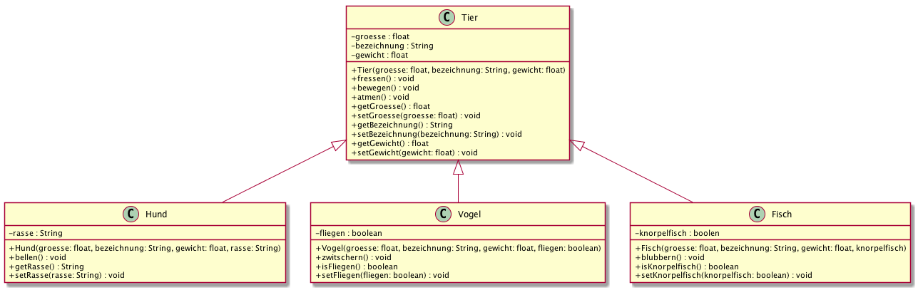
Darstellung der Vererbung in der UML

Slide 115
Vererbung in Java
Java unterstützt nur die Einfach- und nicht die Mehrfachvererbung
über Interfaces (Kapitel 7) kann auf mehrere Klassen Bezug genommen werden
die Vererbung ist durch folgende Syntax definiert: class Subklasse extends Superklasse { }
mit extends verweist die Subklasse auf ihre Superklasse
nach extends darf lediglich eine Superklasse angegeben werden
alle Attribute und Methoden mit Ausnahme der Konstruktoren der Superklasse werden an die Subklasse vererbt
in der Subklasse kann die Funktionalität der abgeleiteten Klasse erweitert und verändert werden
Hinzufügen von Methoden und Attributen
Überladen von Methoden
Überschreiben von Methoden

Slide 116
Die Superklasse Object
ist die Wurzel der Klassenhierarchie in Java
liegt im Paket java.lang
von ihr sind alle Klassen explizit oder implizit abgeleitet, d.h. jede eigene Klasse ist immer eine Subklasse von Object
damit stehen alle Methoden der Klasse Object in allen abgeleiteten Klassen zur Verfügung
Object() – parameterloser Konstruktor
toString() – Konvertierung eines Objekts in einen String ausgeführt
equals() – vergleicht zwei Objekte miteinander
hashCode() – berechnet den Hashwert eines Objektes
clone() – kopiert zwei Objekte
finalize() – ist der Destruktor
in Referenzvariablen vom Typ Object können alle beliebigen Objektreferenzen gespeichert werden (vgl. Narrowing cast)

Slide 117
Sichtbarkeit von Methoden und Attributen
private
nur innerhalb der Klasse sichtbar
stärkste Form der Kapselung, da auf die Attribute und Methoden nur innerhalb der Klasse zugegriffen werden kann
protected
nur innerhalb eines Paketes und in Subklassen (siehe Kapitel 6: Vererbung) sichtbar
default
nur innerhalb des Paketes sichtbar
public
von überall sichtbar
normalerweise sind die Getter- und Setter-Methoden öffentlich, um auf private Attribute zuzugreifen

Slide 118
Methoden überschreiben
Methoden, die bereits in der Superklasse implementiert sind, können in Subklassen neu definiert werden (Überschreiben)
zur Laufzeit wird entschieden, welche Methode konkret ausgeführt wird (dynamisches Binden)
dabei sucht die JVM zunächst in der Klasse des Referenzdatentyps nach einer passenden Methode
wird dort keine passende Methode gefunden, wird die Vererbungshierarchie von unten nach oben nach einer passenden Methode durchsucht
dies erfordert zusätzliche Rechnerkapazität und wirkt sich daher negativ auf die Performance aus
das Überschreiben kann durch zwei Modifier vermieden werden
private ➔ Methode ist in Subklasse nicht sichtbar
final ➔ verhindert explizit das Überschreiben
die Sichtbarkeit bei überschriebenen Methoden darf erhöht aber nicht eingeschränkt werden

Slide 119
Weitere Modifier
abstract
abstrakte Klassen sind i.d.R. noch nicht ausreichend spezialisiert und dienen nur als grobe Vorlage für Subklassen
von abstrakten Klassen können keine Objekte erzeugt werden
beinhaltet eine Klasse mind. eine abstrakte Methode, so muss die Klasse abstrakt werden
abstrakte Methoden beinhalten nur den Methodenkopf, aber keine Implementierung im Methodenrumpf
Subklassen von abstrakten Superklassen müssen alle abstrakten Methoden der Superklasse implementieren (konkrete Klasse) oder selbst abstrakt werden
final
Klassen, die mit dem Modifier final versehen sind, dürfen nicht weiter abgeleitet werden
Methoden mit dem Modifier final dürfen nicht überschrieben werden
final-Attribute sind Konstanten, deren Wert sich nicht verändern darf

Slide 120
Bedeutung von this und super
mit dem Ausdruck super kann aus einer abgeleiteten Klasse mithilfe der Punktnotation auf Attribute und Methoden der Superklasse zugegriffen werden
ein kaskadierender Aufruf super.super.x() ist nicht möglich
this ist eine Referenzvariable, die beim Anlegen des Objekts automatisch erzeugt wird und auf das aktuelle Objekt zeigt
über die this-Referenz können eigene Methoden, Instanz- und Klassenattribute angesprochen werden
mithilfe von this(Übergabeparamter) oder super(Übergabeparameter) können Konstruktoren verkettet werden
this() und super() müssen bei verketteten Konstruktoraufrufen immer die als erste Anweisung im Konstruktor stehen
this() verweist auf Konstruktoren der aktuellen und super() auf Konstruktoren der Superklasse

Slide 121
Narrowing cast
Objekte von Subklassen können in Referenzvariablen gespeichert werden, die vom Typ ihrer Superklasse sind
dabei wird nur die Sicht auf die Objekte beschränkt, d.h. es sind nur noch die Attribute und Methoden sichtbar, die in der Superklasse deklariert sind
die subklassen-spezifischen Attribute und Methoden sind noch vorhanden, aber vorübergehend ausgeblendet
der narrowing cast beschreibt also den Wechsel von einer Sicht mit mehr auf eine Sicht mit weniger Details bei einem Objekt
der narrowing cast ist ein wesentliches Prinzip im Vererbungskonzept von Java
der narrowing cast ist eine wesentliche Voraussetzung für die Polymorphie

Slide 122
Widening cast
stellt die Umkehrung des narrowing cast dar
Referenzen auf Objekte, die in einer Referenzvariable vom Typ der Superklasse gespeichert sind, sollen in einer Referenzvariable vom Typ der Subklasse gespeichert werden
es handelt sich dabei um eine unsichere Konvertierung
es muss sichergestellt werden, dass es sich bei den Referenzen um Referenzen auf Objekte der Subklasse handelt
vor der Umwandlung muss der Typ der Referenz mit dem Operator instanceof überprüft werden ➔ referenzvariable instanceof Subklasse muss true ergeben
bei der Durchführung muss ein expliziter Cast auf den Typ der Subklasse durchgeführt werden refSubklasse = (Subklasse)referenzdatentyp;
der widening cast wechselt von einer Sicht mit weniger auf eine Sicht mit mehr Details und blendet die subklassen-spezifischen Attribute und Methoden wieder ein

Slide 123
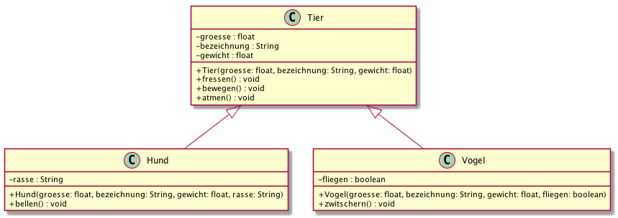
Polymorphie
neben der Kapselung und der Vererbung ein weiteres Grundkonzept in der objektorientierten Programmierung
bedeutet die Vielgestaltigkeit von Objekten
basiert auf dem Konzept des dynamischen Bindens
gleiche Methodenaufrufe rufen unterschiedliche Verhaltensweisen der Objekte hervor
ein einfaches Beispiel
package prog1.demos.objekt;
class AutoTest {
public static void main(String[] args) {
Tier[] x = new Tier[2];
x[0] = new Hund(); //Narrowing Cast x[1] = new Vogel(); //Narrowing Cast
x[0].atmen();
x[1].atmen();
}
}

Slide 124
Einführung in die Programmierung
Kapitel 7 Interfaces

Slide 125
Themenüberblick
1
Einführung
2
Grundlagen von Java
3
Datentypen
4
Ausdrücke & Anweisungen
5
Objektorientierung
6
Vererbung
7
Interfaces

Slide 126
Lernziele
Sie können die wesentlichen Eigenschaften von Interfaces beschreiben.
Sie können Interfaces deklarieren und implementieren.
Sie können Interfaces vererben.
Sie können Interfaces in der UML darstellen.
Sie kennen die besondere Bedeutung von Interfaces in Bezug auf Mehrfachvererbung.
Sie können Polymorphie mit Hilfe von Interfaces realisieren.
Sie können Objekte kopieren.

Slide 127
Eigenschaften von Interfaces
Interfaces stellen eine besondere Form der Klassen dar
sie definieren lediglich den Aufbau der Schnittstelle
Name von Mehtoden
Signaturen der Methoden
Attribute
Interfaces beinhalten keine eigene Funktionalität
die Funktionalität wird in Klassen implementiert, die das Interface nutzen wollen
sie beinhalten ausschließlich abstrakte öffentliche Methoden
alle Attribute sind als Konstanten festgelegt
Deklaration von Interfaces mit dem Schlüsselwort interface
Interfaces können von anderen Interfaces mit extends abgeleitet (vererbt) werden
Interfaces können genau wie Klassen als Datentyp für Referenzvariablen genutzt werden

Slide 128
Implementierung von Interfaces
um zu einem Interface die Funktionalität zur Verfügung zu stellen, muss eine Klasse das Interface implementieren
dies erfolgt durch den Zusatz implements zur class-Anweisung z.B. class xyz implements abc { }
die Klasse muss alle Methoden des Interfaces implementieren oder als abstrakte Klasse deklariert werden
Klassen können im Gegensatz zur Vererbung mehrere Interfaces implementieren z.B. class xyz implements abc, def { }
durch die Implementierung mehrerer Interfaces wird eine Art von Mehrfachvererbung realisiert
Objekte einer Klasse sind zu allen Interface-Datentypen kompatibel, sobald die Klasse das Interface implementiert z.B. alle Objekte der Klasse xyz könnten in Referenzvariablen vom Typ abc oder def gespeichert werden

Slide 129
Darstellung in der UML
implementiert

Slide 130
Polymorphie über Interfaces
analog der Polymorphie durch Vererbung
Unterschied
Polymorphie durch Vererbung: Objekte einer Subklasse werden in Referenzvariablen vom Typ der Superklasse gespeichert
Polymorphie durch Interfaces: Objekte der implementierenden Klasse werden in Referenzvariablen vom Typ des implementierten Interfaces gespeichert
Beispiel
package prog1.demos.objekt;
class AutoTest {
public static void main(String[] args) {
Tier[] x = new Tier[2];
x[0] = new Hund(); //Narrowing Cast x[1] = new Vogel(); //Narrowing Cast
x[0].atmen();
x[1].atmen();
}
}
implementiert

Slide 131
Kopieren von Objekten
es stehen zwei unterschiedliche Möglichkeiten zum Kopieren von Objekten zur Verfügung
Möglichkeit 1
mit dem =-Operator
es wird lediglich die Referenz auf das Objekt kopiert
nach der Zuweisung verweisen beide Referenzvariablen auf dasselbe Objekt
Möglichkeit 2
mit der clone()-Methode
es wird eine identische Kopie des Objektes erzeugt und unter einer anderen Referenz im Speicher hinterlegt
die Attributwerte der beiden Objekte sind gleich

Slide 132
Literaturverzeichnis
BALZERT, HEIDE: Lehrbuch der Objektmodellierung - Analyse und Entwurf. Spektrum Akademischer Verlag, 2. Auflage, 2005. ISBN 3-8274-1162-9
HÄUSLEIN, ANDREAS: Systemanalyse - Grundlagen, Techniken, Notierungen. VDE Verlag, 2004. ISBN 3-8007-2715-3
HITZ, M., KAPPEL, G., KAPSAMMER, E. und RETSCHITZEGGER, W.: UML@Work - Objektorientierte Modellierung mit UML 2. dpunkt.verlag, 3., aktualisierte und überarbeitete Auflage, 2005. ISBN 3-89864-261-5
HOLEY, T., WELTER, G. und WIEDEMANN, A.: Wirtschaftsinformatik. Kiehl Verlag, 2004. ISBN 3-470-52791-1
RUPP, CHRIS / SOPHIST GROUP: Systemanalyse kompakt. Elsevier Spektrum Akademischer Verlag, 2004. ISBN 3-8274-1509-8
STAHLKNECHT, P. und HASENKAMP, U.: Arbeitsbuch Wirtschaftsinformatik. Springer Verlag, 4. Auflage, 2006. ISBN 3-540-26361-6
STAHLKNECHT, P. und HASENKAMP, U.: Einführung in die Wirtschaftsinformatik. Springer Verlag, 10. Auflage, 2002. ISBN 3-540-41986-1
ZUSER, W., BIFFL, S., GRECHENING, T. und KÖHLE, M.: Software Engineering mit UML und dem Unified Process. Pearson Studium, 2001. ISBN 3-8273-7027-2

